Slide 1
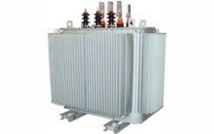
Трехфазный трансформатор

Slide 2
Три пути ведут к знанию: путь размышления – это путь самый благородный, путь подражания - это путь самый легкий, и путь опыта – это путь самый горький
Конфуций

Slide 3
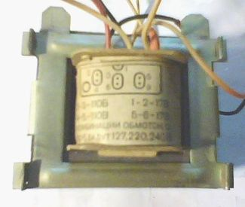
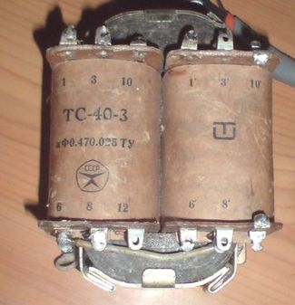
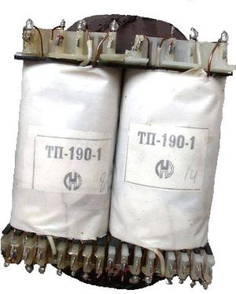
Понятие трансформатора
2
!
Трансформатором называется устройство, предназначенное для преобразования переменного тока одного напряжения в переменный ток другого напряжения той же частоты.

Slide 4
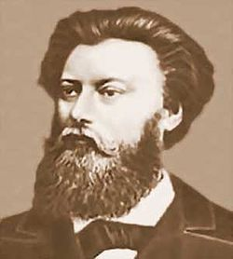

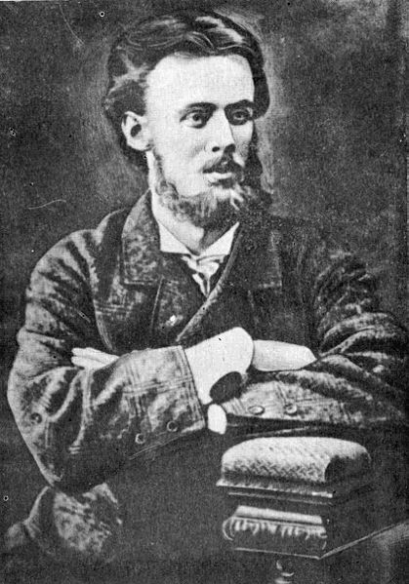
Яблочков Павел Николаевич
4
Павел Николаевич Яблочков (14 сентября 1847, Сердобский уезд Саратовской губернии — 19 марта 1894, Саратов) — русский электротехник, военный инженер, изобретатель и предприниматель. Известен разработкой дуговой лампы (вошедшей в историю под названием «свеча Яблочкова») и другими изобретениями в области электротехники.

Slide 5
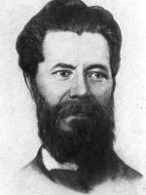
История создания
3
Впервые трансформаторы были использованы в 1878 году русским ученым и изобретателем П.Н.Яблочковым для питания изобретенных им «электрических свечей» - нового в то время источника света. Идея Яблочкова была развита сотрудником Московского университета И.Ф.Усагиным, сконструировавшим более совершенные трансформаторы.
Иван Филиппович Усагин (7 сентября 1855 г., с. Тархово Клинского уезда Московской, 1919 г..) - русский физик, создатель трансформатора, талантливый демонстратор физических опытов. Умер от сыпного тифа.
Главнейшие труды И. Ф. Усагина: Усовершенствованный вакуумный насос, "Журнал Русск. физ.-хим. общества", 1890; Практические приёмы фотографирования по методу Липпманна, "Известия Русск. общества любителей фотографии", 1903; Исследование лучей Ленарда (совм. с Н. П. Метёлкиным), "Журнал Русск. физ.-хим. общества", 1917.

Slide 6
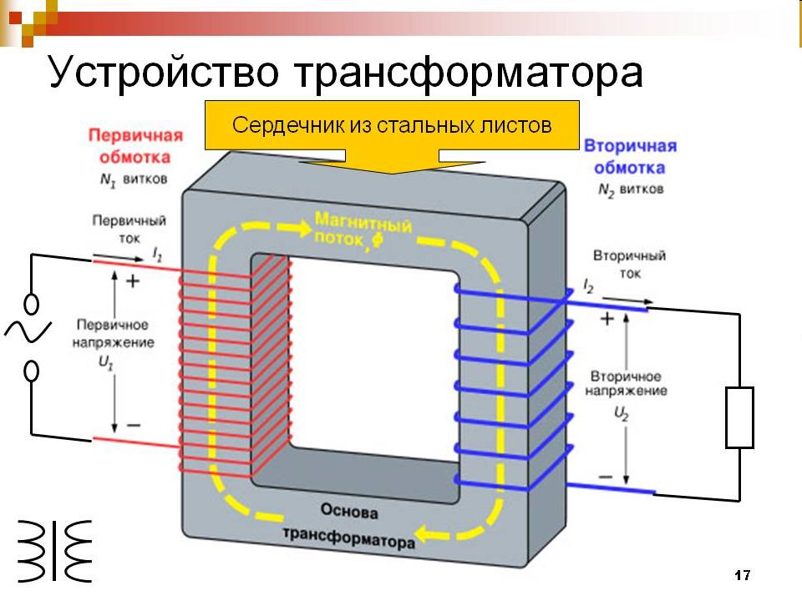
Схема устройства

Slide 7
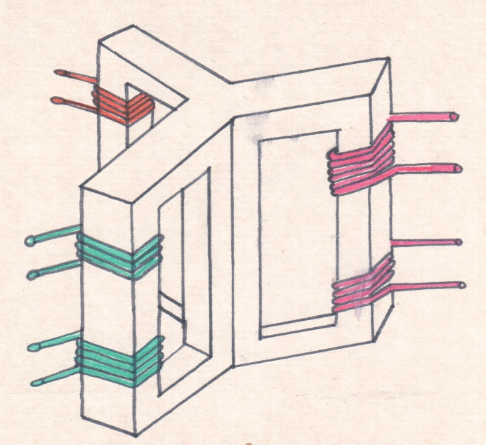
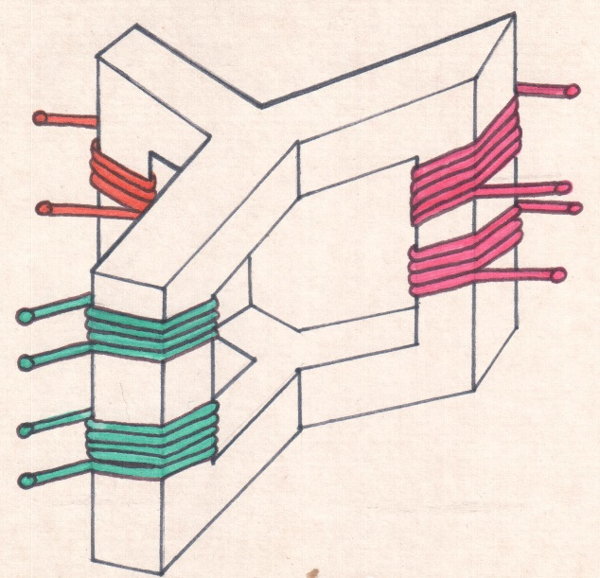
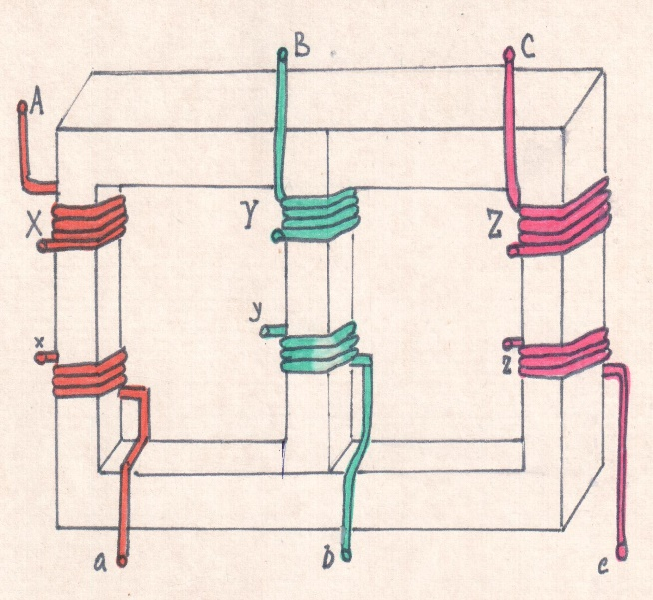
Получение трехфазного трансформатора

Slide 8
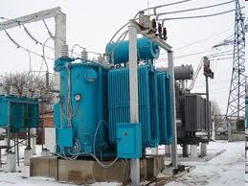
Классификация трехфазных трансформаторов
По числу обмоток:
  двухобмоточные
  трехобмоточные
По заполнению бака
  маслянные
  совтоловые
  сухие
По конструкции магнитопровода
  броневые
  стержневые
По защите от окружающей среды
  открытые
  закрытые
  герметичные

Slide 9
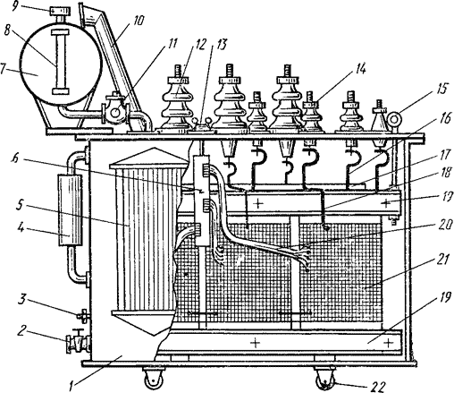
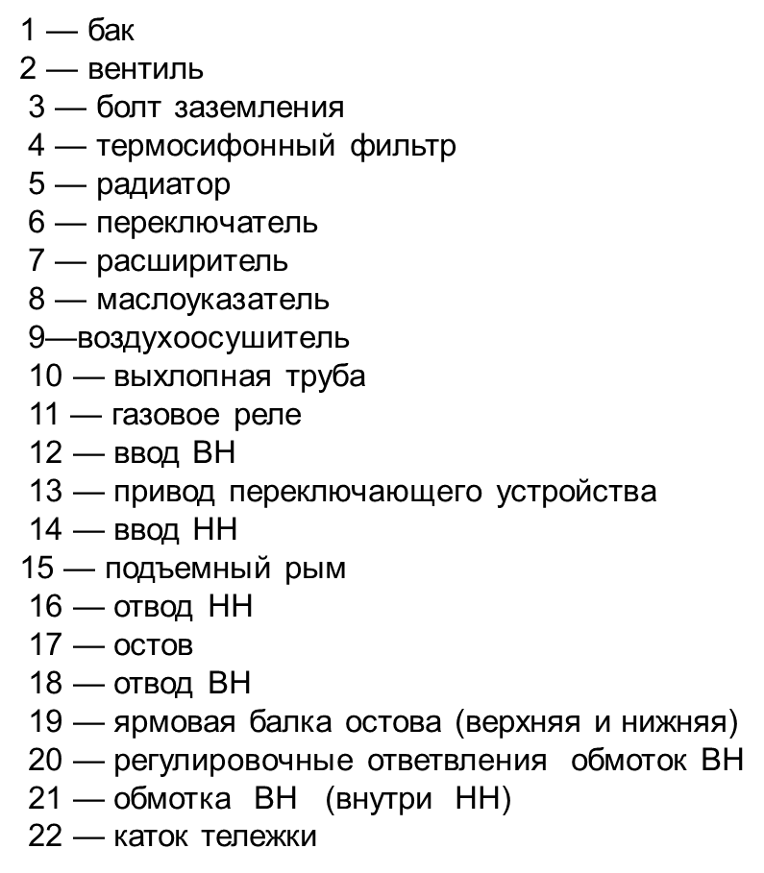
Конструкция трансформатора

Slide 10
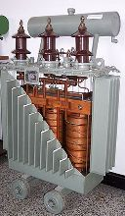
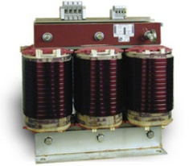

Slide 11
Схемы соединения обмоток
«звезда»
конструктивно проще
изоляция рассчитывается на Uф
сечение провода – на Iл
предпочтительно применяется в 3-хфазных цепях с большими Uл и малыми Iл
«треугольник»
изоляция обмоток рассчитывается на Uл
Сечение провода – на Iф
Предпочтительно применяется в 3-хфазных цепях с малыми Uл и большими Iф

Slide 12
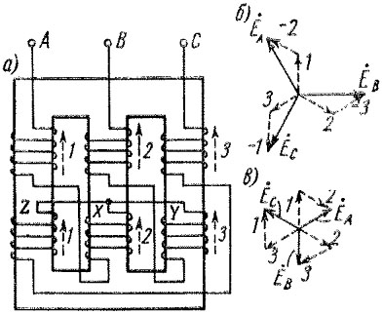
«ЗИГЗАГ»

Slide 13
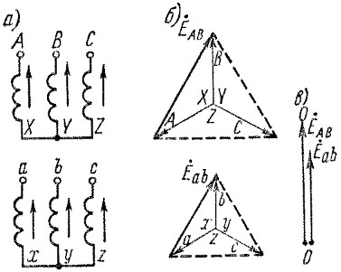
Группы соединения обмоток
Схема и группа соединения обмоток Y/Y-0

Slide 14
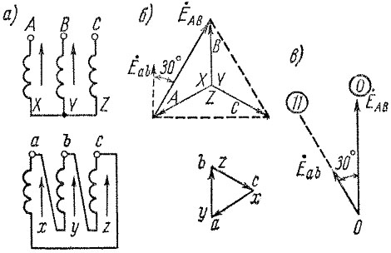
Схема и группа соединения Y/Δ - 11

Slide 15
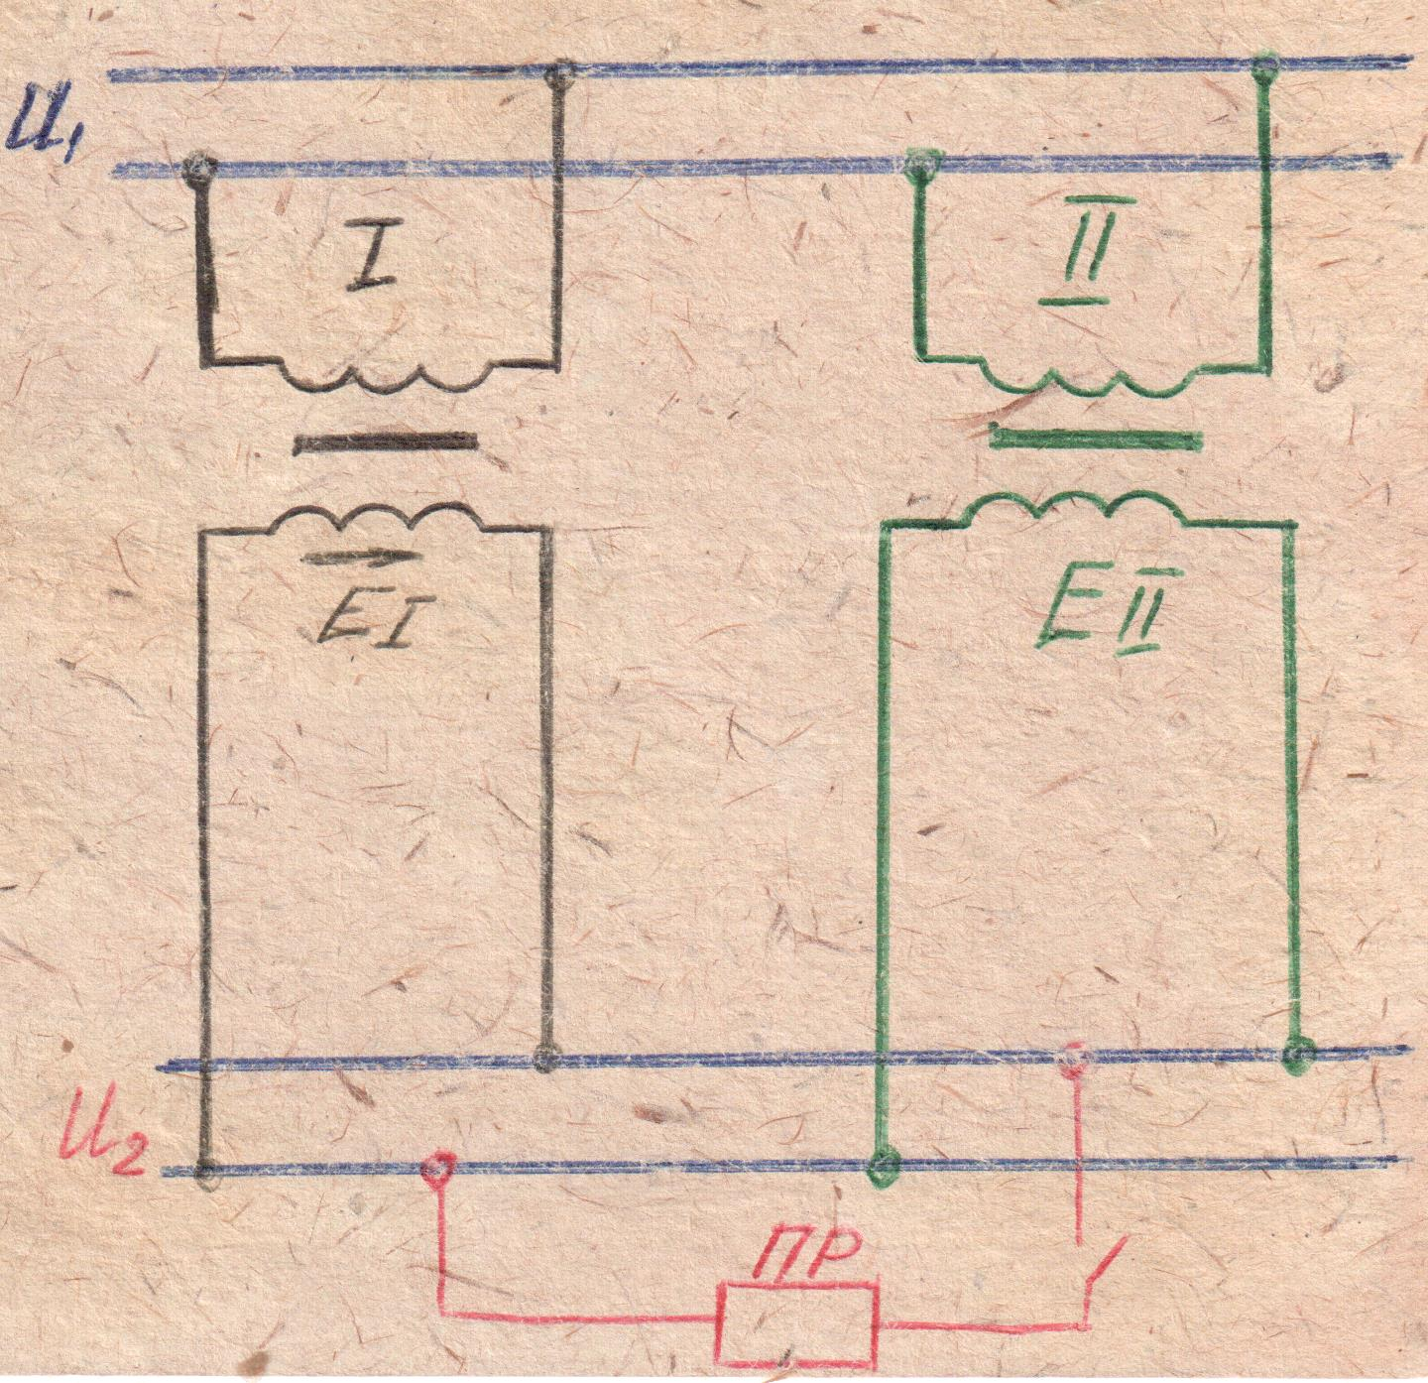
Параллельная работа трансформаторов
одинаковые группы соединения обмоток
одинаковые U1 и U2
одинаковые Uк1= Uк2

Slide 16
Маркировка трансформатора
X X X X X – X /X
1 2 3 4 5 - 6 / 7
1 – число фаз: Т-трехфазный,
О-однофазный
2 – расщепленная обмотка (если есть)– Р
3 – охлаждение: М –масляное
Д, ДЦ- дутьевое, дутьевое с принудит. циркуляц. масла
Н – негорючий диэлектрик
4 – число обмоток: Т - трехобмоточный
5 – наличие устройства РПН: Н
6 - номинальная мощность, S, кВА
7 – номинальное первичное напряжение, U, кВ

Slide 17
7 вопросов Квинтилиана
К Т О ?
Ч Т О ?
З А Ч Е М ?
Г Д Е ?
Ч Е М ?
К А К ?
К О Г Д А ?

